Slide 1



원주시 주택 화재 정책,
선제적 대응 체계로 전환해야!
【박한근 의원】
(지역구 : 단구동)

Slide 2

원주시 화재 발생 현황(2023년~2025년)
KBS뉴스7(강원) 2025.3.19(수)
비주거(32.99%)
주거(27.61%)
차량(16.14%)
기타(23.86%)
EBS뉴스 [청소년부모 심층기획] 2023.02.13
자료출처: 강원소방본부

Slide 3
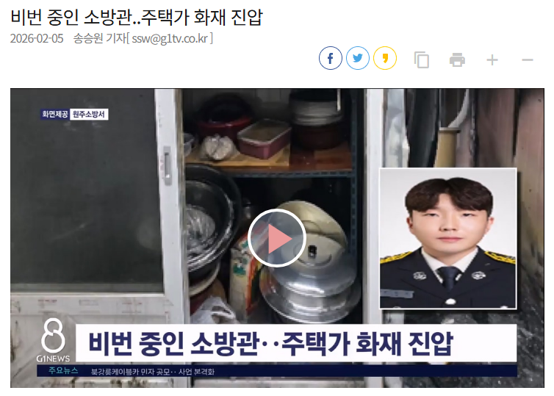

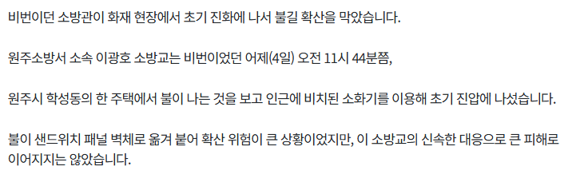

주택 화재 초기 대응의 중요성
KBS뉴스7(강원) 2025.3.19(수)
EBS뉴스 [청소년부모 심층기획] 2023.02.13
자료출처:

Slide 4
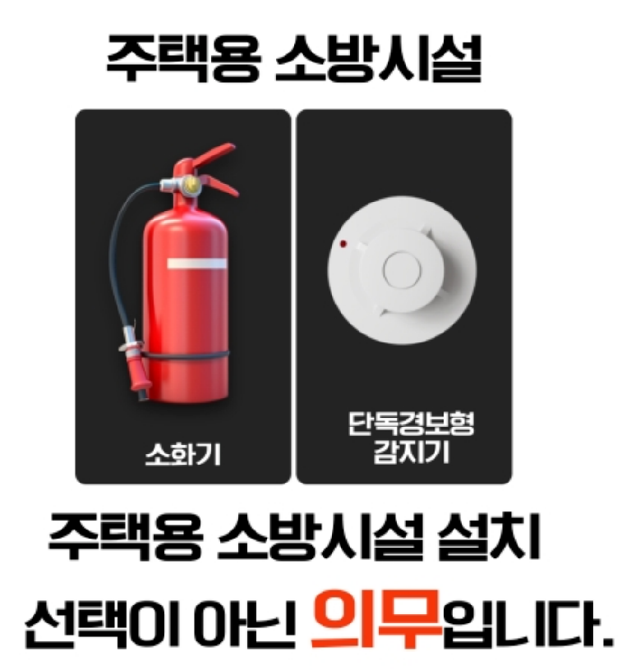
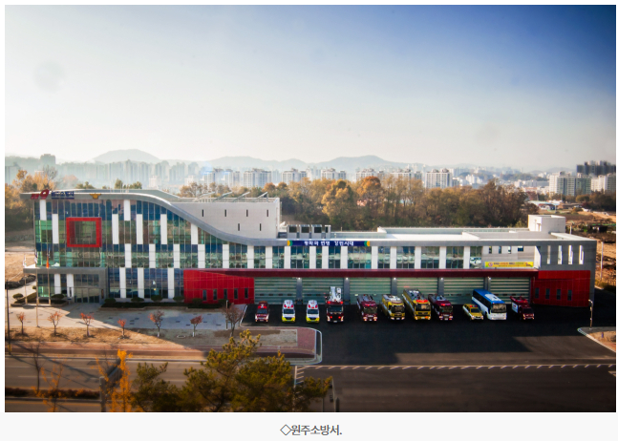
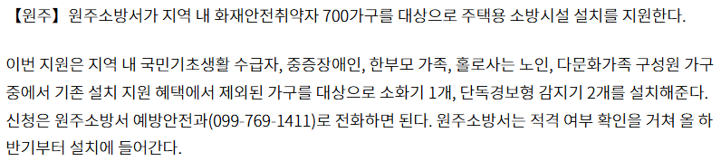
주택 화재 초기 대응의 출발점 - 주택용 소방시설 설치
KBS뉴스7(강원) 2025.3.19(수)
출처: 강원일보

Slide 5
첫째,
주택용 소방시설 보급
대상 확대!

Slide 6
둘째,
주택용 소방시설 설치 현황 전수조사 실시!

Slide 7
셋째,
주택용 소방시설 설치 이후유지〮관리 체계 강화!

Slide 8


주택용 소방시설 보급 확대로 ‘보편적 소방복지’ 실현
KBS뉴스7(강원) 2025.3.19(수)
작은 감지기 하나,
소화기 하나가
시민의 생명과 재산을
지키는 가장 강력한
안전장치입니다.

Slide 9
감사합니다.
【박한근 의원】
(지역구 : 단구동)

